Slide 1
图像增强报告一
20250922
汇报人：陈银素

Slide 2
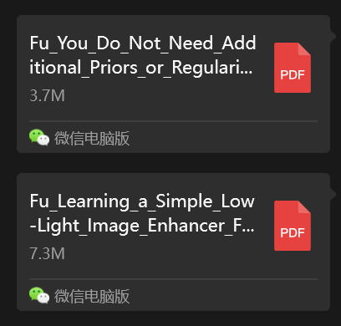
主要完成任务
确定研究方向——图像增强
细读论文*2

Slide 3
Retinex（视网膜"Retina"和大脑皮层"Cortex"的组合词）是一种解释人类视觉系统如何感知颜色和亮度的理论模型。
低光图像之所以质量差，主要是因为 光照分量 \mathbf{L} 太弱或不均匀。Retinex理论为解决这个问题提供了完美的思路：
分解：将观察到的低光图像 \mathbf{I} 分解成 光照图 \mathbf{L} 和 反射图 \mathbf{R}。
增强：对分解出的两个分量分别进行处理：
调整光照 \mathbf{L}：提升其亮度、使其分布更均匀（例如使用伽马校正、函数映射等）。这是增强的关键步骤。
优化反射 \mathbf{R}：通常认为它包含图像的细节，可以对其进行去噪、保边等处理，以恢复更清晰的纹理。
合成：将处理后的光照分量和反射分量重新相乘，得到最终增强后的图像。
\mathbf{I}_{\text{enhanced}} = \text{Adjust}(\mathbf{L}) \circ \text{Denoise}(\mathbf{R})

Slide 4
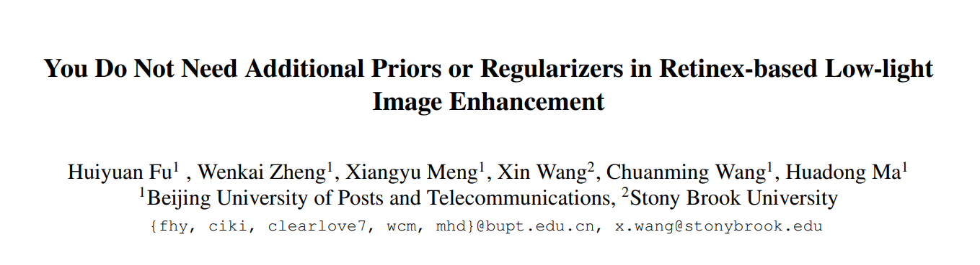
核心贡献：
1.提出无需先验或正则项的Retinex分解方法：
使用对比学习（Contrastive Learning） 和自知识蒸馏（Self-Knowledge Distillation） 两种策略，避免手工设计正则项。
提出RFR网络（Regularizer-Free Retinex network），端到端地提取反射和光照特征（而非图像），并通过合成模块生成增强图像。
2.提出两种训练策略：
对比学习：使用改进的损失函数 WNT-Xent Loss，考虑负样本相似性，避免将相似场景误判为负样本。
自知识蒸馏：使用渐进式学习策略，逐步增加低光图像比例，帮助学生网络更好地学习教师网络的知识。
3.提出合成模块（Synthesis Module）：
替代传统的逐元素相乘，通过神经网络合成反射和光照特征，减少噪声和伪影的放大。
研究的主要问题：
基于 Retinex 的先前方法常常生成不自然的图像
低光图像增强是计算机视觉中的重要任务，传统方法（如直方图均衡、Retinex理论）依赖手工特征，鲁棒性差。
基于深度学习的Retinex方法通过分解图像为反射分量（Reflectance）和光照分量（Illumination）进行增强，但分解问题是高度不适定的，缺乏真实标注。
现有方法依赖手工设计的先验或正则项，这些约束往往不适用于所有场景，且过多约束会导致模型性能下降、生成不自然的图像。

Slide 5
结论： 无需手工先验或正则项，仅依靠Retinex理论的基本假设，即可实现高质量的低光图像增强。 提出的对比学习和自知识蒸馏方法有效提升了反射和光照特征的质量。 RFR网络在多个数据集上表现出优异的性能和泛化能力。

Slide 6
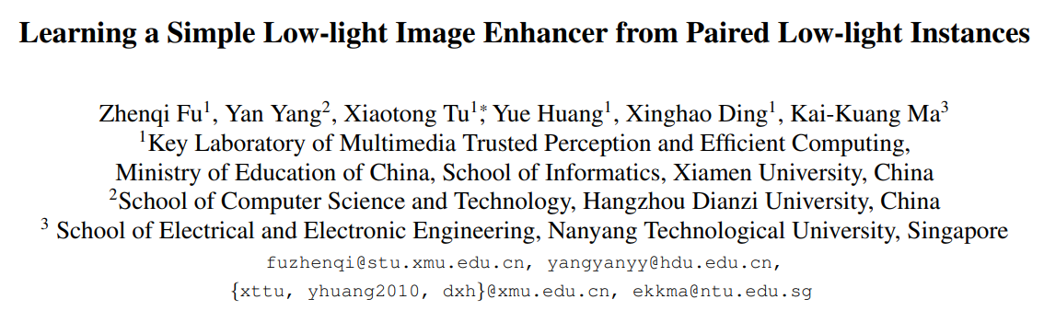
核心贡献：
1.提出PairLIE方法：一种无监督的低光图像增强方法，利用成对低光图像（非正常光参考）进行训练，减少对手工先验的依赖。
2.基于Retinex理论的分解：将图像分解为光照（Illumination）和反射（Reflectance）分量，利用图像对之间的反射一致性作为自适应先验。
3.引入P-Net进行特征投影：通过自监督机制去除原始图像中不适合Retinex分解的特征（如噪声），提升分解质量。
4.简单而有效的网络结构：使用轻量级的L-Net（估计光照分量-单通道）、R-Net（估计反射分量-三通道）和P-Net（去除不适宜特征，输出更适合Retinex分解的图像），无需复杂结构即可达到先进性能。
研究的主要问题：
低光图像增强（LIE）旨在提升低光条件下拍摄图像的对比度和细节。
传统方法（如直方图均衡、Retinex理论）依赖手工设计的先验，适应性差，难以应对复杂场景。
有监督方法需要低光-正常光图像对，数据获取成本高；无监督方法依赖单张图像，信息有限，性能受限。

Slide 7
数据集：在LOL和SICE数据集上进行定量评估，在MEF等数据集上进行定性比较。 评价指标：PSNR、SSIM、LPIPS、DeltaE等。 对比方法：包括传统方法、有监督方法和无监督方法共13种。 结果： PairLIE在无监督方法中表现最佳，与有监督方法竞争力相当。 视觉上具有良好的亮度、颜色、对比度和自然度，噪声抑制效果显著。

Slide 8
